Slide 1
Mobius 플랫폼 iot 네트워크 시스템

Slide 2
실습 환경 소개

Slide 3
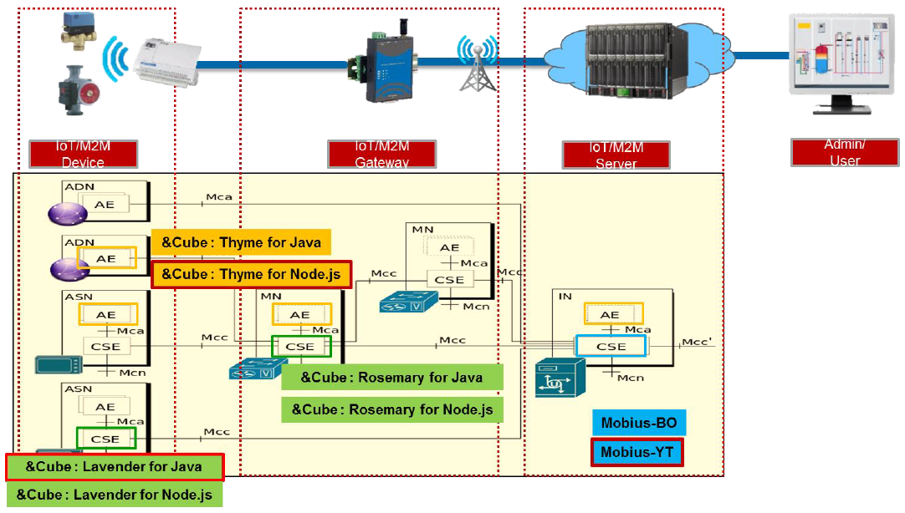
Mobius
Mobius 플랫폼이란?
oneM2M 국제 표준을 기반으로 IoT(Internet of Things) 서비스 제공을 위해 다양한 IoT Device 정보를 관리하고 , 이들 IoT Device 의 접근 제어 , 인증 , 사용자 관리 , 복수의 IoT 서비스 조합 을 제공하여 어플리케이션 을 통해 서비스하기 위한 플랫폼

Slide 4
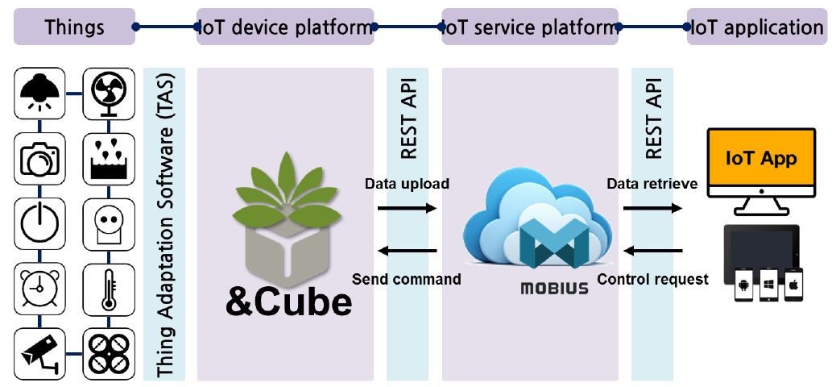
Mobius
리소스를 생성하면 자동으로 해당 리소스를 접근할 수 있는 API 가 자동으로 생성되며 이를 위한 인터페이스로 REST API 인 OPEN API 를 제공한다.
IoT 디바이스와 연동하기 위해 REST API ( http, mqtt , coap , websocket 를 통해 연동된다.

Slide 5
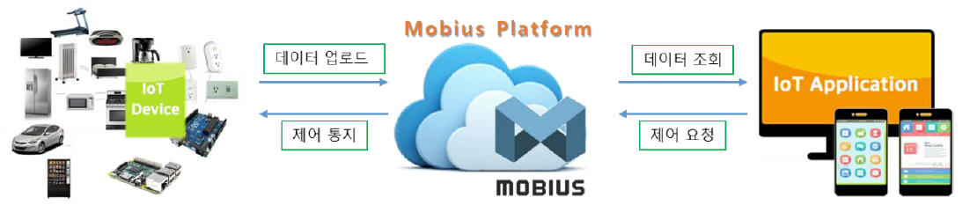
Mobius
Mobius 플랫폼은 디바이스와 어플리케이션을 연결하는 중간 매개체 로써 디바이스는 서버 플랫폼으로 데이터를 전송하고 , 플랫폼은 데이터를 저장 한다.
어플리케이션 은 Open API 를 통해 플랫폼에 저장된 데이터를 조회하고 플랫폼으로 제어 요청을 전송한다.
플랫폼은 설정된 디바이스에 따라 어플리케이션의 제어요청을 다시 디바이스로 전달한다.

Slide 6
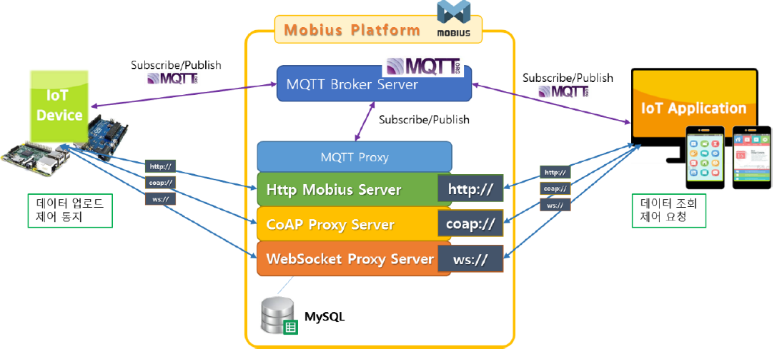
Mobius
디바이스 와의 연결을 위해 HTTP, CoAP, MQTT , WebSocket 프로토콜을 지원한다.
리소스 저장을 위한 DB 는 MySQL 을 사용한다

Slide 7
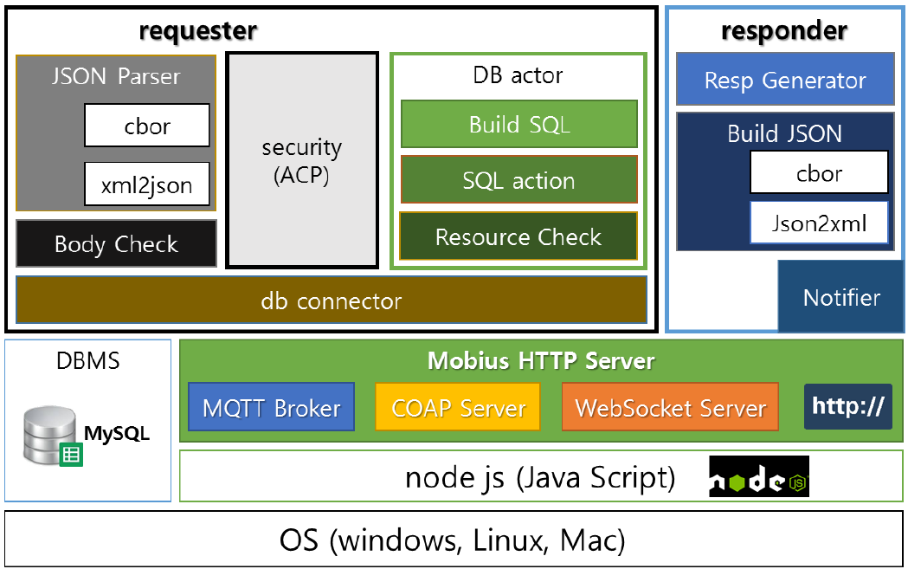
Mobius
Node JS를 기반으로 JavaScript언어로 개발되었다.
Mobius의 소프트웨어 아키텍처는 다음과 같다.

Slide 8
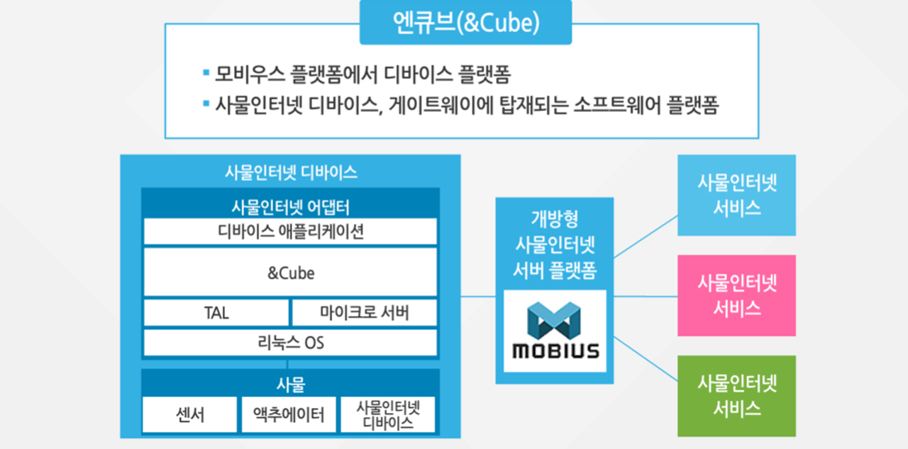
&Cube
&Cube란?
모비우스 플랫폼에서 디바이스 플랫폼의 이름
사물인터넷 디바이스, 게이트웨이에 탑재되는 소프트웨어 플랫폼으로, 디바이스에 연결된 사물을 개방형 사물인터넷 서버 플랫폼 모비우스와 연동할 수 있도록 지원한다.

Slide 9
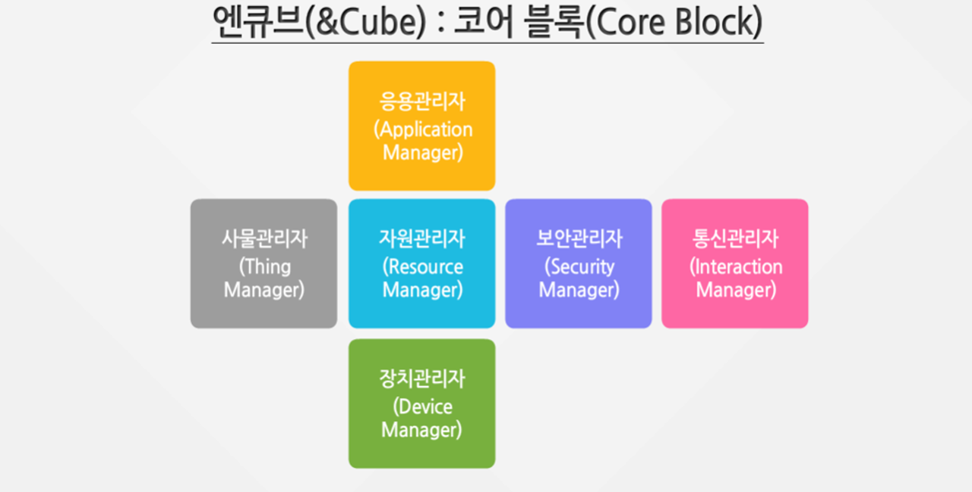
&Cube
총 6개의 모듈로 구성되어 있으며, 각각의 모듈 간 통신을 통해 사물과 모비우스 간의 연동을 수행하는 역할을 한다.
응용관리자, 사물관리자, 자원관리자, 보안관리자, 통신관리자, 장치관리자 등 6가지 코어 블록(Core Block)으로 이루어져 있다.

Slide 10
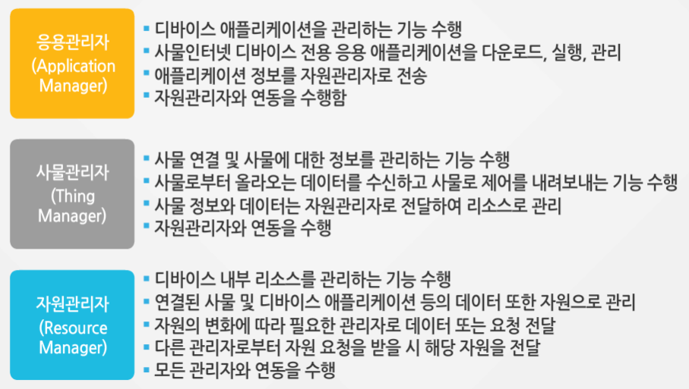
&Cube

Slide 11
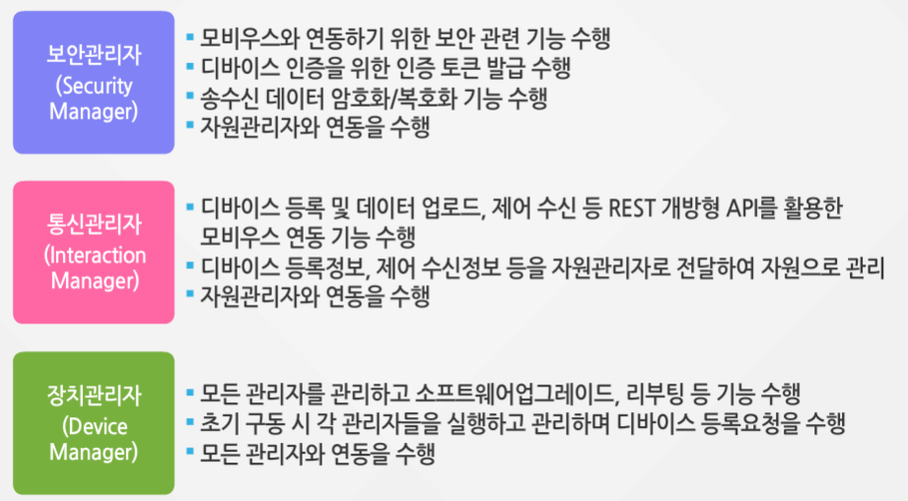
&Cube

Slide 12
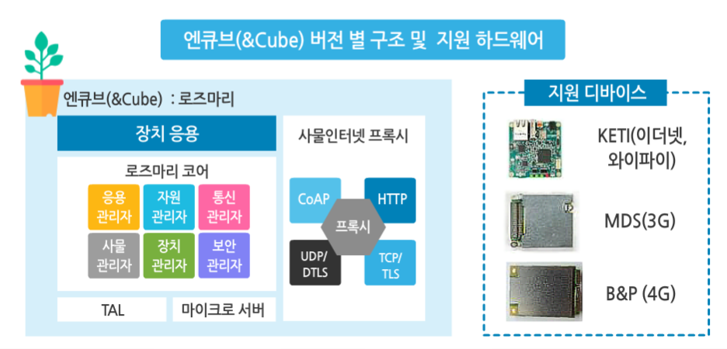
&Cube
&Cube 로즈마리는 기본적인 모듈에 사물인터넷 프록시를 포함하고 있다.
지원되는 디바이스는 이더넷, 와이파이, 3G/4G 등 통신 어댑터의 기능을 제공한다.

Slide 13
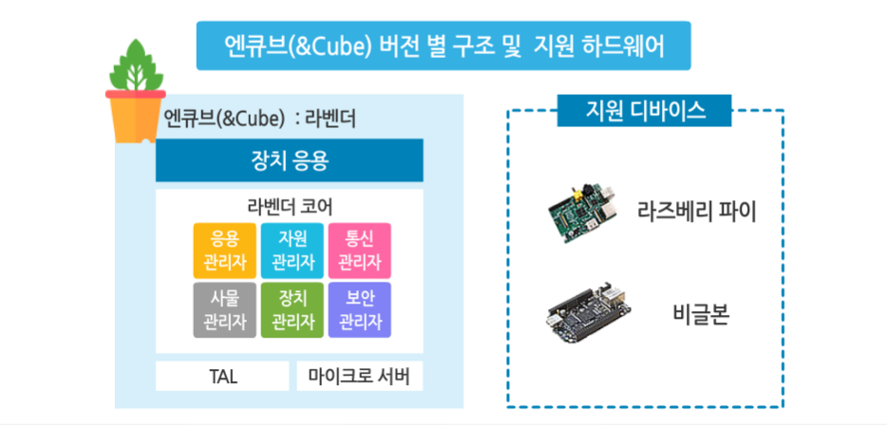
&Cube
&Cube 라벤더는 로즈마리보다는 규모가 작다.
엔큐브 코어의 6개 모듈이 모두 사용되고 있다.
지원 디바이스로는 라즈베리 파이와 비글본 등이 있다.

Slide 14
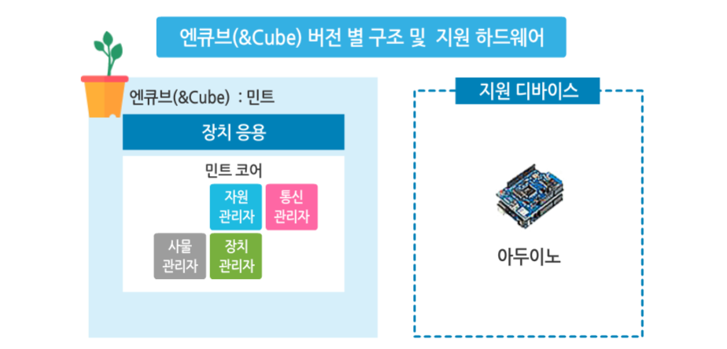
&Cube
&Cube 민트는 TAL, 마이크로서버가 없으며, 자원관리자, 통신관리자, 사물관리자, 장치관리자의 4개의 코어로만 구성되어 있다.
지원 디바이스로는 교육용 하드웨어인 아두이노가 있다.

Slide 15
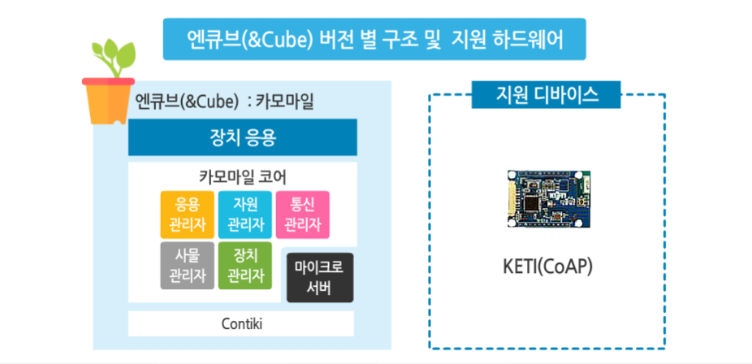
&Cube
가장 규모가 작은 &Cube 카모마일은 자원관리자, 보안관리자, 통신관리자, 사물관리자, 장치관리자 등 5개의 코어로 이루어져 있다.
마이크로서버와 Contiki로 구성되어 있다. 지원 디바이스는 CoAP 가 있다.

Slide 16
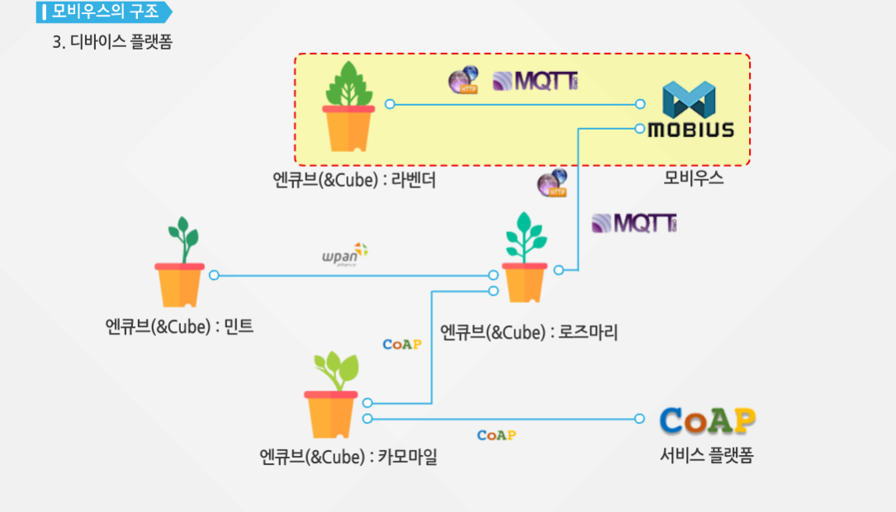
&Cube
모비우스 플랫폼은 MQTT 프로토콜을 사용하여 디바이스와 단말이 연동을 한다.
경량의 카모마일 버전은 모비우스 외에 CoAP를 사용하는 다른 서비스 플랫폼과 호환될 수 있다.
그림에서 엔큐브 로즈마리 플랫폼은 CoAP와 MQTT의 게이트웨이 역할을 한다.

Slide 17
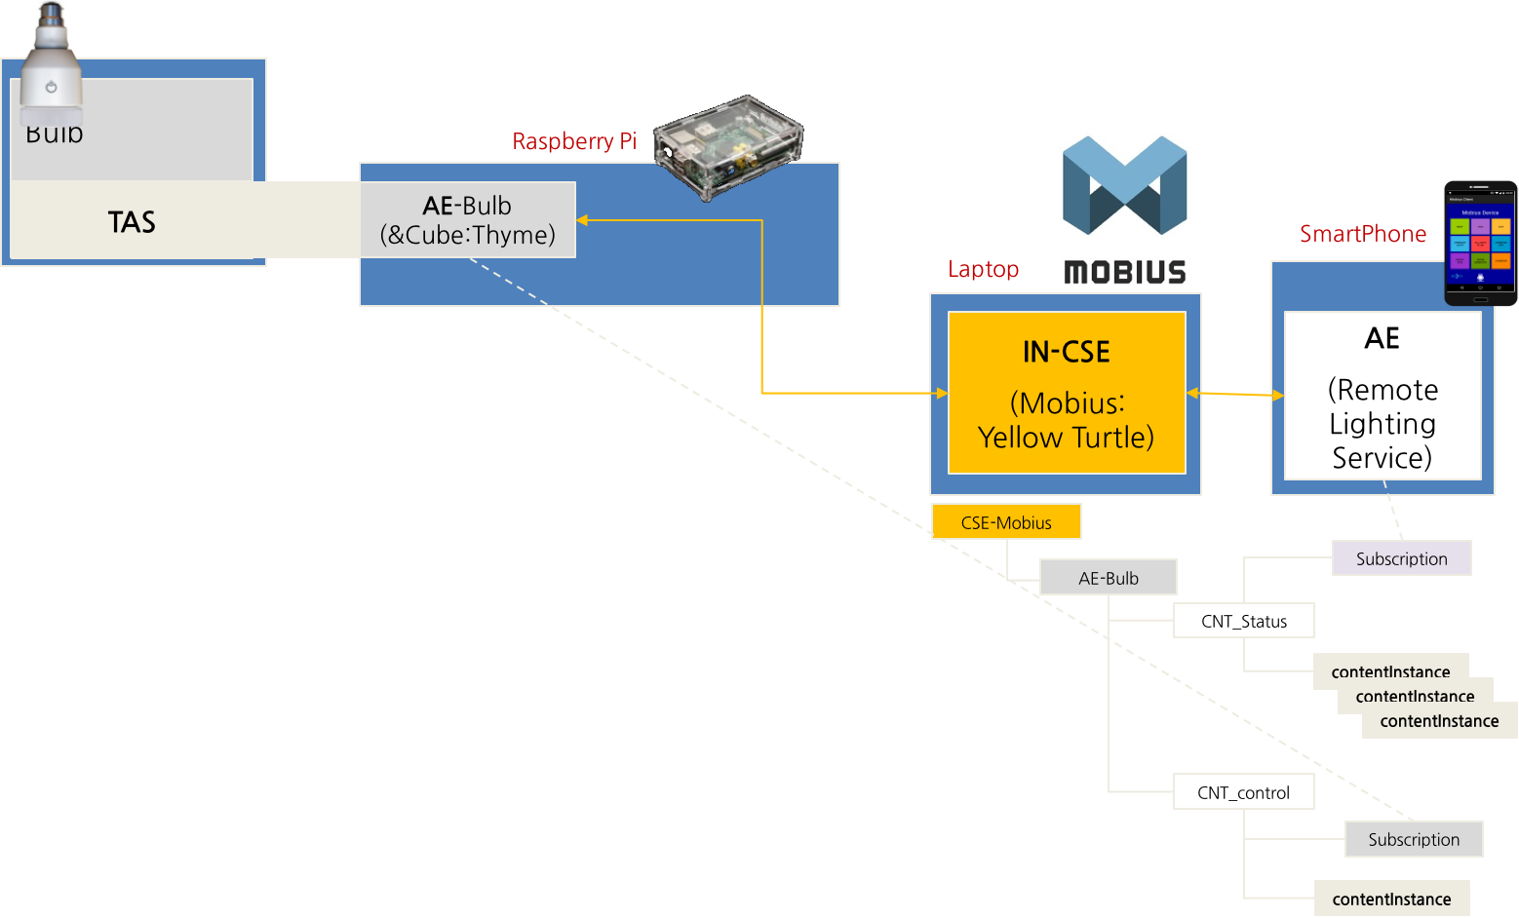
&Cube-Thyme
&Cube-Thyme이란?
oneM2M 표준을 기반으로 하는 오픈 소스 IoT 장치 애플리케이션이다.
Node.js 버전, Java 버전, Android 버전의 세 가지 버전을 제공한다.

Slide 18
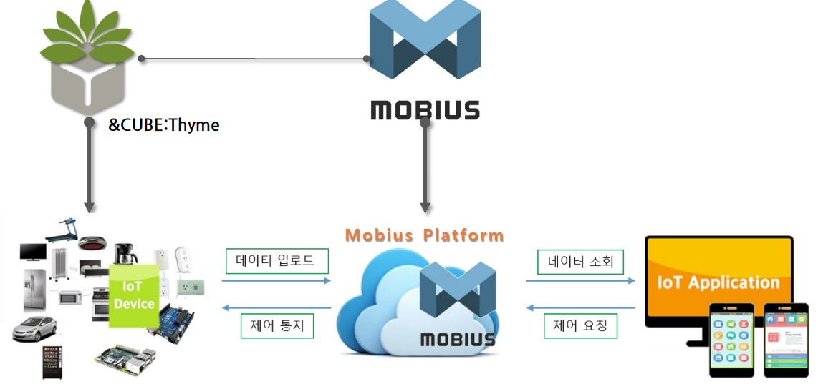
&Cube-Thyme
Mobius 서버와 직접적으로 통신하여 데이터를 업로드하거나 데어 통지를 받아올 수 있다.

Slide 19
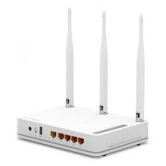

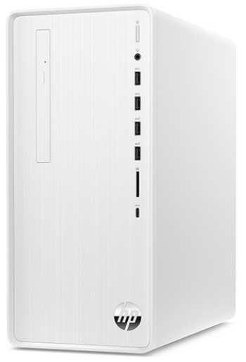
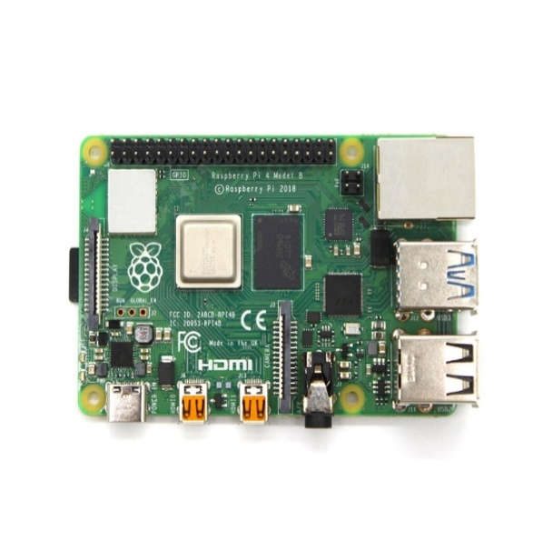
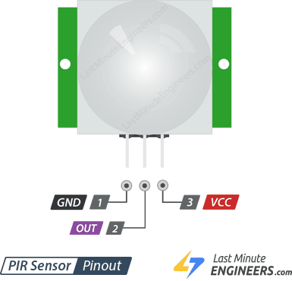
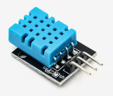
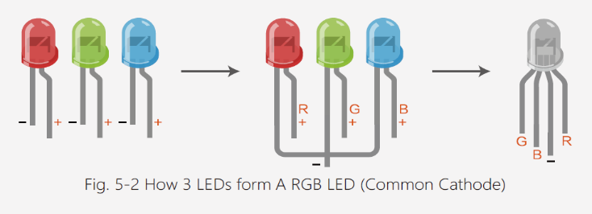

실습 환경 구성 및 사양
하나의 공유기에 서버, 라즈베리파이, 아두이노를 연결한다.
ip의 경우 실습 환경에 따라 달라질 수 있다.
공유기
PIR
DHT11
LED
LED
서버
OS : Windows 10
IoT 플랫폼 : MOBIUS
IP: 192.168.35.28
라즈베리파이
IoT 플랫폼 : nCube-Thyme
IP: 192.168.35.191
Adafruit Feather M0
IoT 플랫폼 : nCube-Thyme

Slide 20
윈도우 환경 구축

Slide 21
실습에 앞서
본 환경에서 윈도우의 IP는 192.168.35.28 이라고 가정함
IP는 실습 환경마다 달라질 수 있음
실습자는 본인의 실습 환경에서의 IP를 확인해야 함
192.168.35.28 대신 본인의 IP를 입력해야 함

Slide 22
전체 실습 환경
다양한 도구들을 설치하여 Mobius를 제어 및 관리한다.
Mobius의 내
cnt, cin등의
정보를 조회하여
그래프로 표현
모듈 등록 및
데이터 전송 가능
Mosquitto
Resource Browser
Mobius
MySQL
내부적으로
사용
가상 모듈
등록 및
데이터 전송
Device Simulator
Node.js
json 포맷에
데이터를 넣어서
다양한 정보를
등록/수정/삭제/조회
가능
Mobius의 데이터를
실시간 조회하여
텍스트, 그래프 등으로 표현
내부적으로
사용
XAMPP
Freeboard
Postman

Slide 23
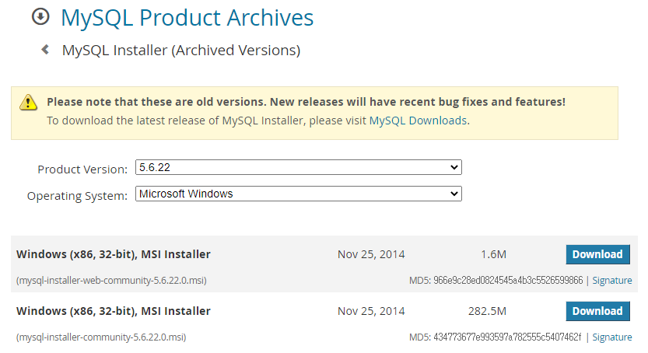
MySQL 설치
다음 경로로 이동하여 Download 클릭
https://downloads.mysql.com/archives/installer/?version=5.6.22

Slide 24
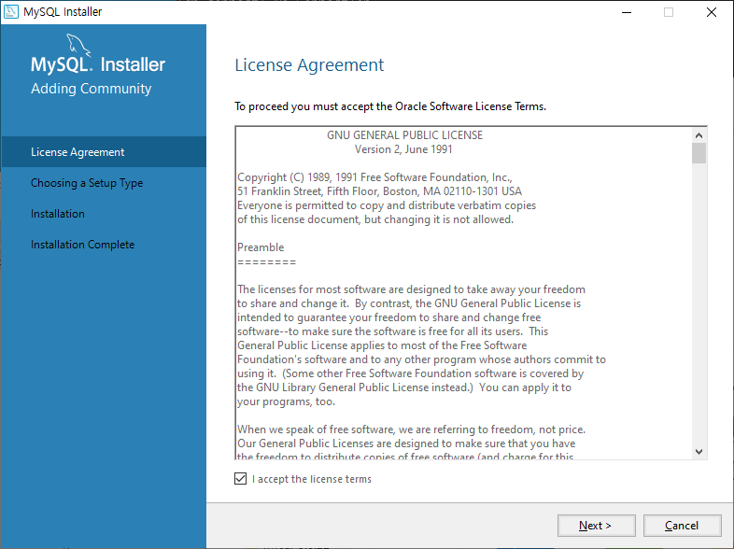
MySQL 설치
라이선스 동의 후 Next 클릭

Slide 25
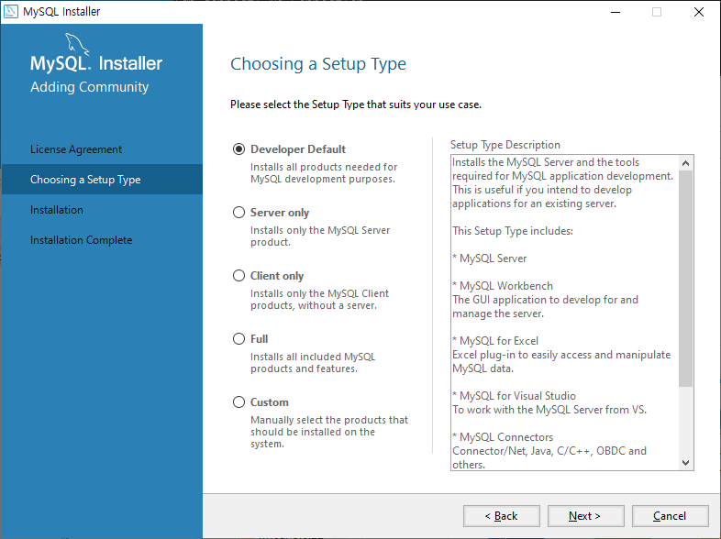
MySQL 설치
Next 클릭

Slide 26
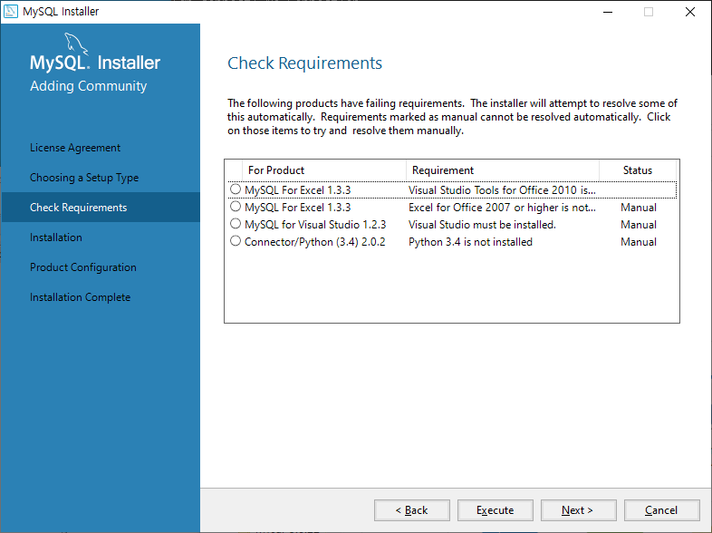
MySQL 설치
Execute 클릭

Slide 27
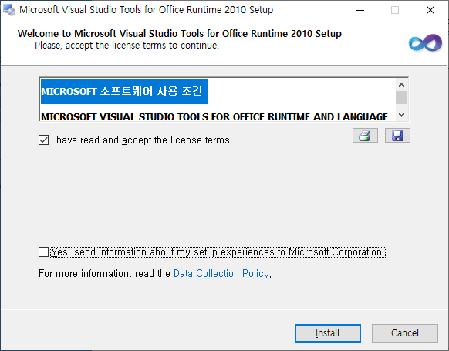
MySQL 설치
Install 클릭

Slide 28
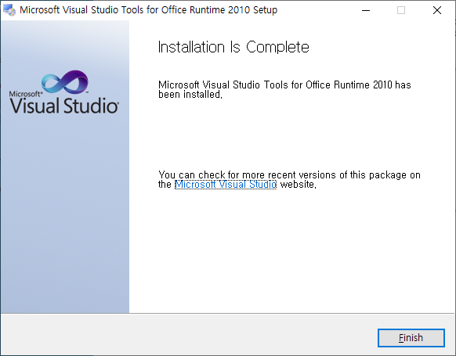
MySQL 설치
Finish 클릭

Slide 29
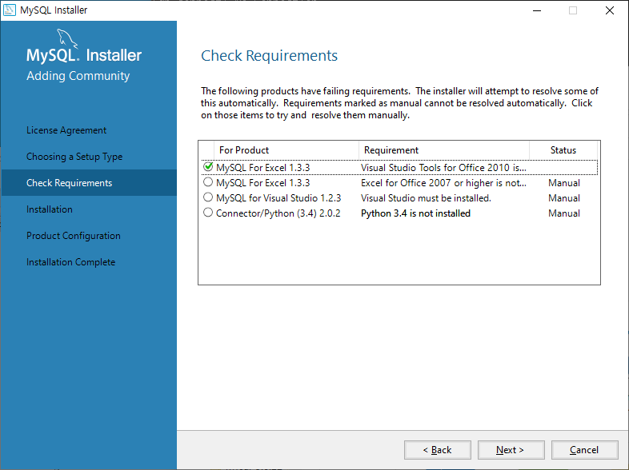
MySQL 설치
Next 클릭

Slide 30
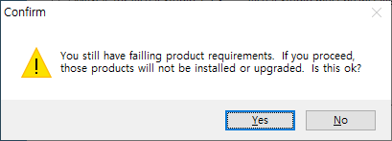
MySQL 설치
Yes 클릭

Slide 31
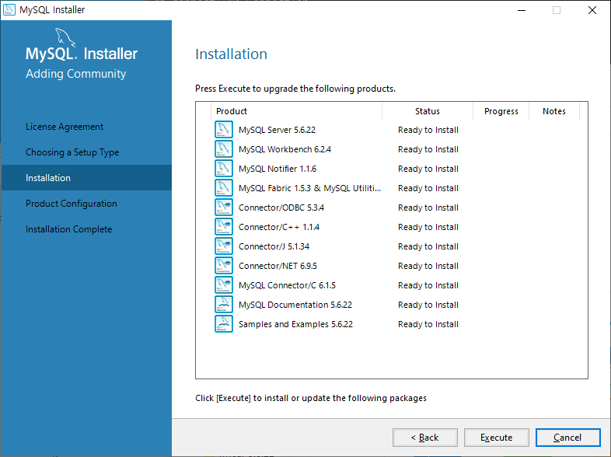
MySQL 설치
Execute 클릭

Slide 32
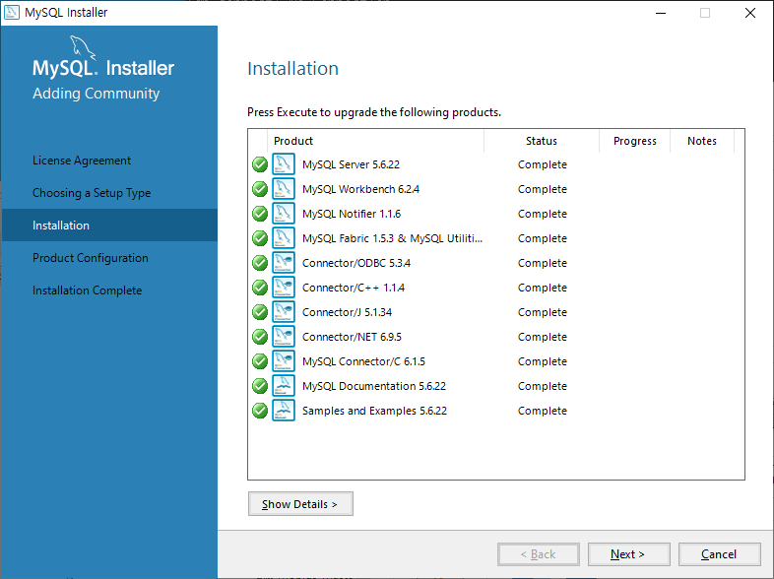
MySQL 설치
Next 클릭

Slide 33
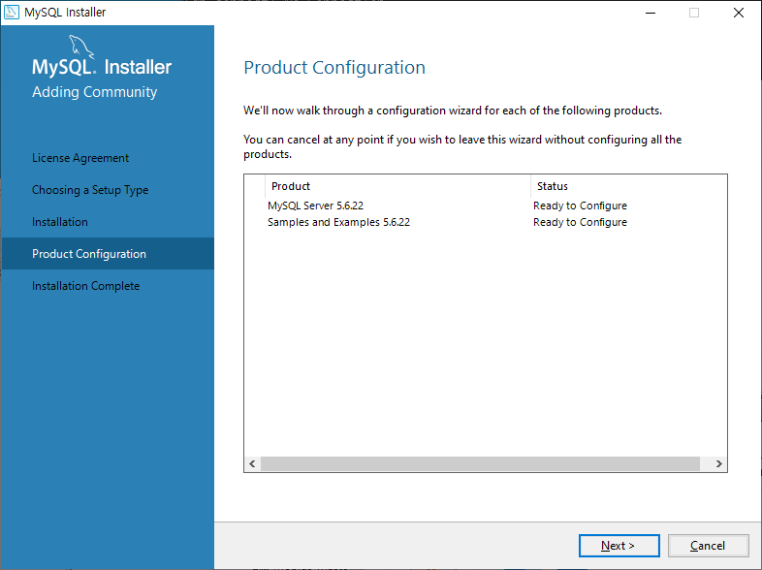
MySQL 설치
Next 클릭

Slide 34
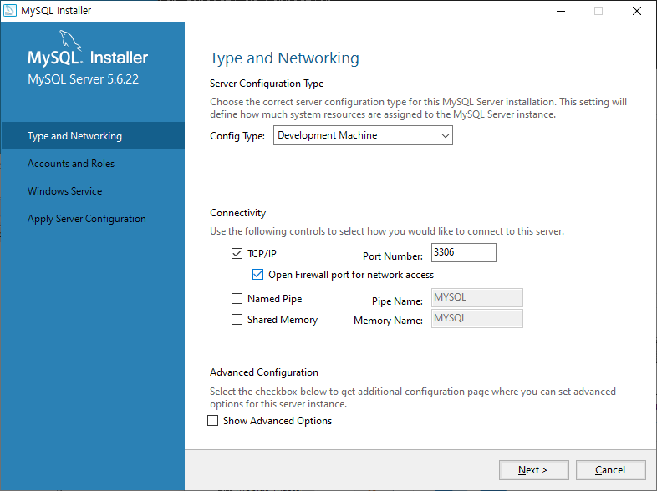
MySQL 설치
Next 클릭

Slide 35
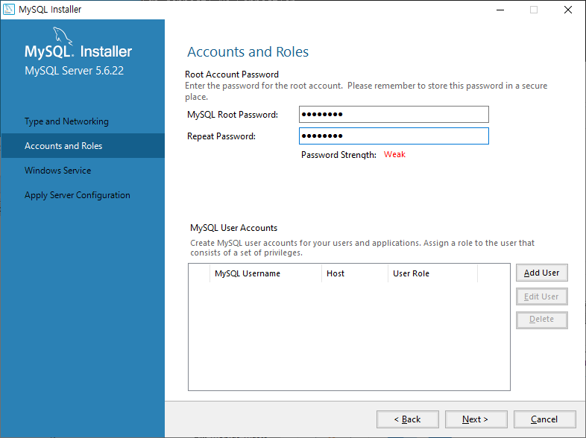
MySQL 설치
MySQL의 root 암호를 설정
Next 클릭

Slide 36
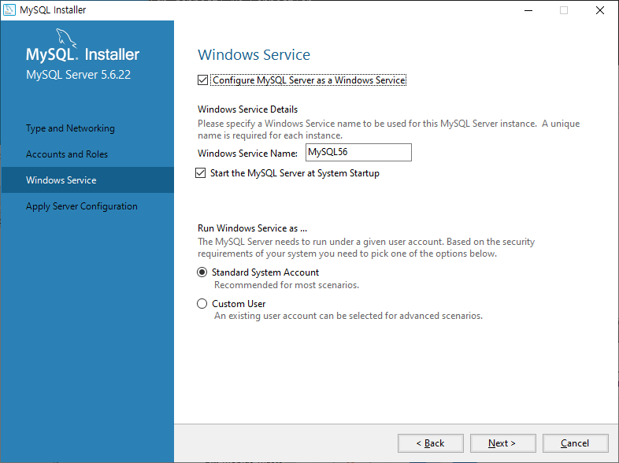
MySQL 설치
Next 클릭

Slide 37
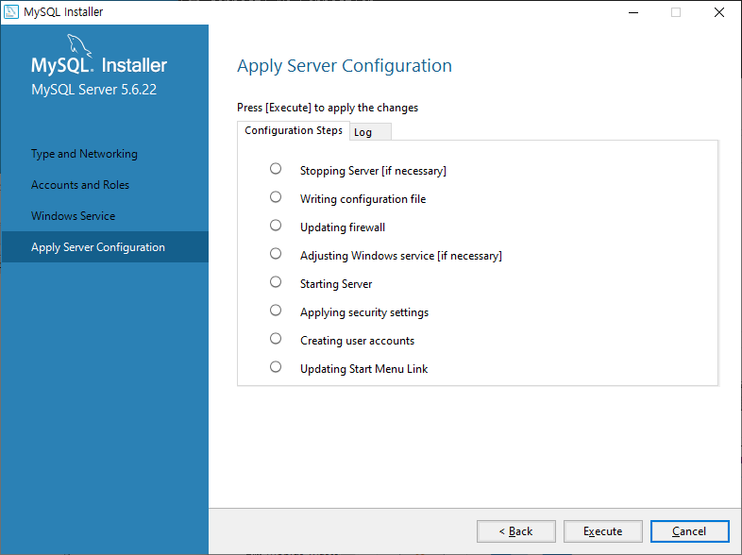
MySQL 설치
Execute 클릭

Slide 38
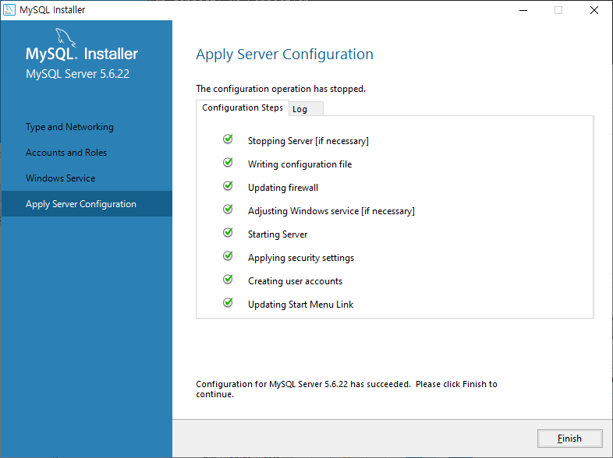
MySQL 설치
Finish 클릭

Slide 39

MySQL 설치
Next 클릭

Slide 40
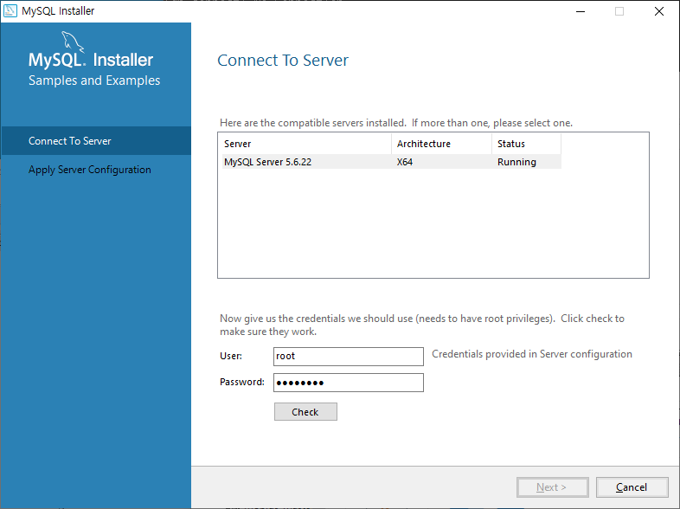
MySQL 설치
Check 클릭

Slide 41
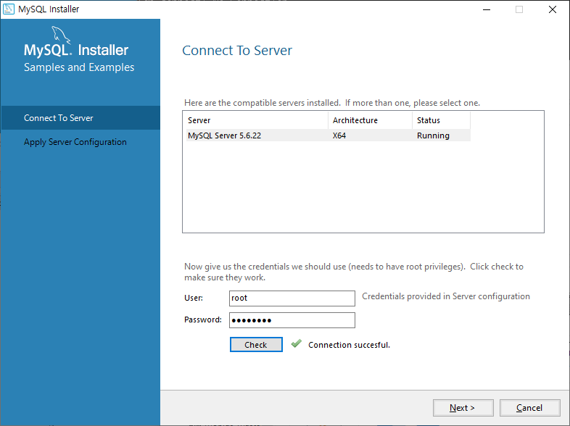
MySQL 설치
Next 클릭

Slide 42
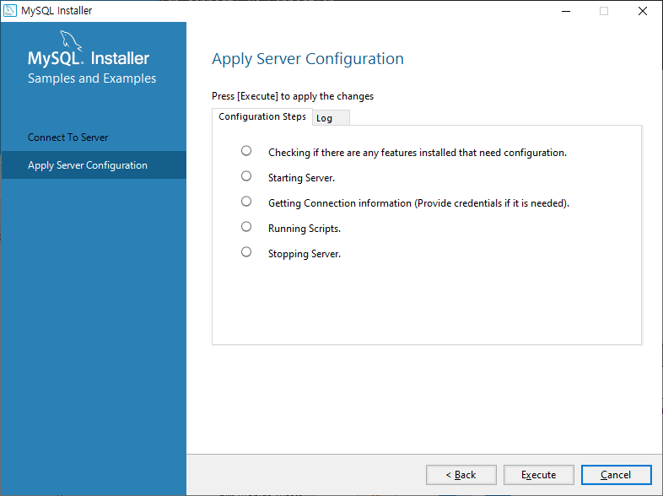
MySQL 설치
Execute 클릭

Slide 43
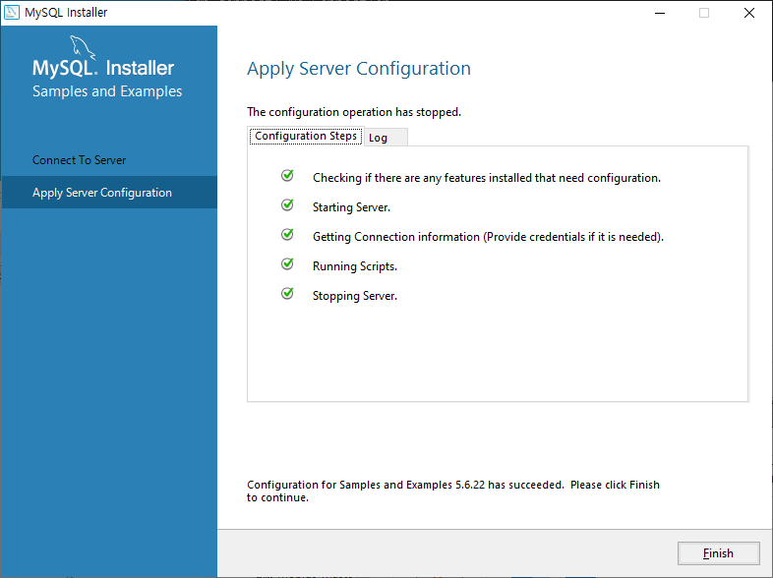
MySQL 설치
Finish 클릭

Slide 44
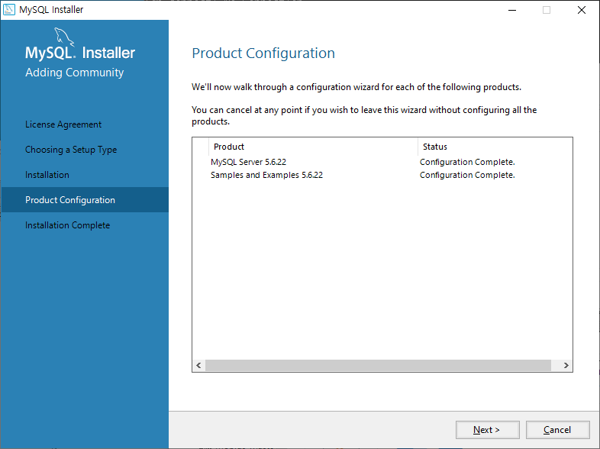
MySQL 설치
Next 클릭

Slide 45
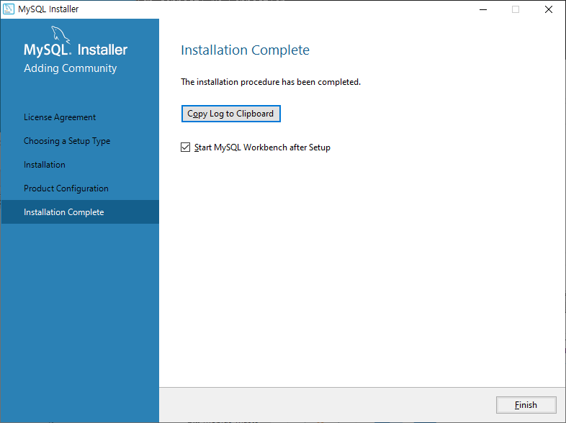
MySQL 설치
Finish 클릭

Slide 46
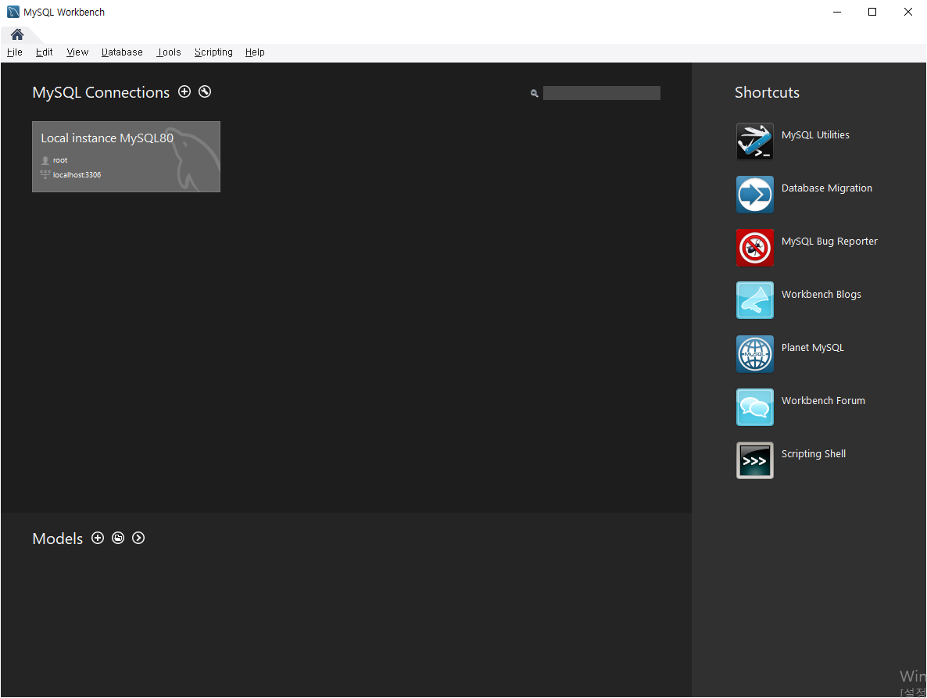
MySQL 설치
MySQL Workbench가 실행된 것을 확인

Slide 47
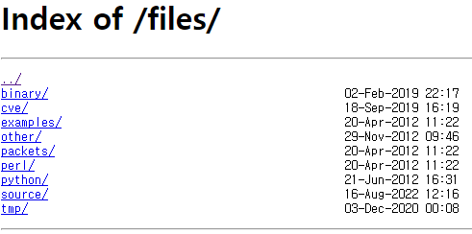
Mosquitto(MQTT Broker) 설치
다음 경로로 접속
https://mosquitto.org/files/
binary 클릭

Slide 48
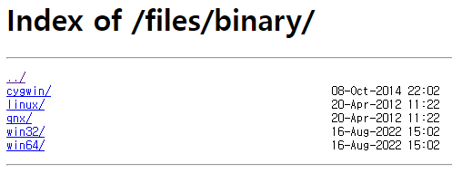
Mosquitto 설치
현재 Windows 버전에 맞는 링크를 클릭

Slide 49
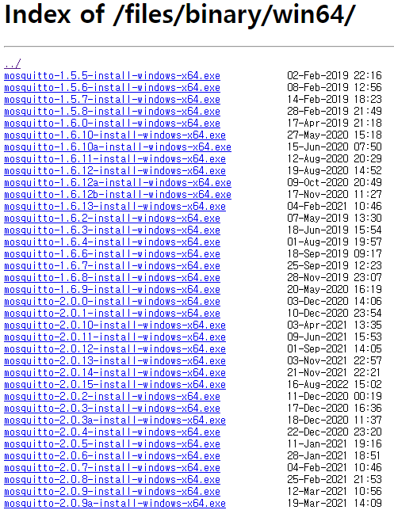
Mosquitto 설치
2.0.9a 버전을 클릭하여 다운로드 후 실행

Slide 50
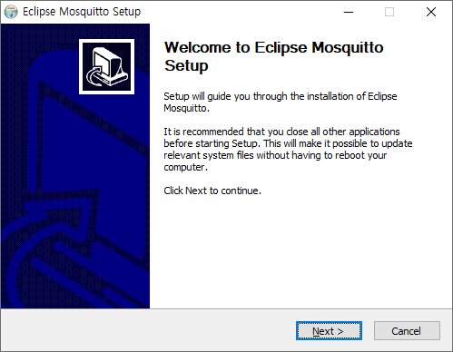
Mosquitto 설치
Next 클릭

Slide 51
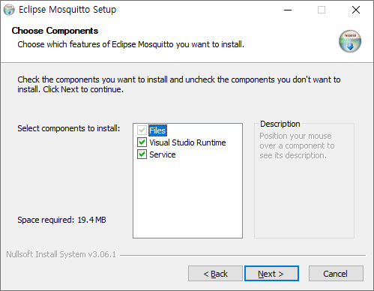
Mosquitto 설치
Next 클릭

Slide 52

Mosquitto 설치
Install 클릭

Slide 53

Mosquitto 설치
복구 클릭

Slide 54

Mosquitto 설치
닫기 클릭

Slide 55

Mosquitto 설치
Finish 클릭

Slide 56

Mosquitto 실행
윈도우 검색에서 “작업 관리자”를 검색(띄어쓰기 주의)
작업 관리자 실행

Slide 57

Mosquitto 실행
자세히 클릭

Slide 58

Mosquitto 실행
서비스 클릭
mosquitto가 항목에 있는 것을 확인

Slide 59

Mosquitto 실행
mosquitto를 마우스 오른쪽 버튼으로 클릭
시작 클릭

Slide 60

Mosquitto 실행
실행 중으로 변경된 것을 확인

Slide 61

Mosquitto 테스트
cmd를 검색하여 명령창을 실행
총 2개의 명령창을 실행

Slide 62

Mosquitto 테스트
첫번째 명령창에 다음과 같이 입력
cd "C:\Program Files\Mosquitto"
mosquitto_sub.exe -h localhost -t /mytopic/1
두번째 명령창에 다음과 같이 입력
cd "C:\Program Files\Mosquitto"
mosquitto_pub.exe -h localhost -t /mytopic/1 -m "Hello MQTT“
첫번째 명령창에 “Hello MQTT”가 출력되는 것을 확인

Slide 63

Node.js 설치
다음 경로로 접속
https://nodejs.org/ko
LTS 버전을 클릭하여 다운로드 후 실행

Slide 64

Node.js 설치
Next 클릭

Slide 65

Node.js 설치
라이선스 동의 후 Next 클릭

Slide 66

Node.js 설치
Next 클릭

Slide 67

Node.js 설치
Next 클릭

Slide 68

Node.js 설치
항목 체크 후 Next 클릭

Slide 69

Node.js 설치
Install 클릭

Slide 70

Node.js 설치
Finish 클릭

Slide 71

Node.js 설치
명령창이 실행되면, 아무 키나 입력함
다음과 같은 설치 과정이 진행되는 것을 확인
명령창은 모든 작업 수행 후 자동 종료됨

Slide 72

Node.js 환경설정
윈도우 탐색기를 실행
내 PC를 마우스 우클릭
속성 클릭

Slide 73

Node.js 환경설정
고급 시스템 설정 클릭

Slide 74

Node.js 환경설정
환경 변수 클릭

Slide 75

Node.js 환경설정
시스템 변수에서 Path 선택 후 편집을 클릭

Slide 76

Node.js 환경설정
새로 만들기 클릭

Slide 77

Node.js 환경설정
새로운 항목에 다음 경로를 입력(Node.js가 설치된 경로)
C:\Program Files\nodejs
확인 클릭

Slide 78
Node.js 환경설정
확인 클릭

Slide 79
Node.js 환경설정
확인 클릭

Slide 80

Node.js 환경설정
명령창 실행 후 다음 명령어를 입력
node –v
Node.js의 현재 버전이 출력되는 것을 확인

Slide 81

Mobius 설치
본 진행 과정을 수행하기 전에 Node.js, Mosquitto, MySQL이 반드시 설치되어 있어야 함
다음 경로에 접속
https://github.com/IoTKETI/Mobius
Code 클릭 후 Download ZIP 클릭

Slide 82

Mobius 설치
C:\Mobius 폴더를 생성

Slide 83

Mobius 설치
다운로드 받은 압축 파일을 해제 후 아래 파일들을 C:\Mobius 폴더로 복사
복사

Slide 84

Mobius 환경설정
MySQL Workbench 실행

Slide 85

Mobius 환경설정
아래 버튼을 클릭하여 MySQL에 접속

Slide 86

Mobius 환경설정
MySQL 설치 시 입력한 암호를 입력 후 OK 클릭

Slide 87

Mobius 환경설정
SCHEMAS 영역의 빈공간에서 마우스 오른쪽 버튼 클릭
Create Schema… 클릭

Slide 88

Mobius 환경설정
Name에 mobiusdb를 입력
Apply 클릭

Slide 89

Mobius 환경설정
Apply 클릭

Slide 90

Mobius 환경설정
Finish 클릭

Slide 91

Mobius 환경설정
SCHEMAS의 mobiusdb를 마우스 오른쪽 버튼으로 클릭
Set as Default Schema 클릭

Slide 92

Mobius 환경설정
Data Import 클릭

Slide 93

Mobius 환경설정
Import from self-Contained File 선택 후 아래 경로를 불러오기
C:\Mobius\mobius\mobiusdb.sql
Default Target Schema에서 mobiusdb 선택
StartImport 클릭

Slide 94

Mobius 환경설정
Import가 모두 진행된 것을 확인

Slide 95

Mobius 환경설정
SCHEMAS에서 mobiusdb를 마우스 오른쪽 버튼으로 클릭
Refresh All 클릭

Slide 96

Mobius 환경설정
Tables에 새로운 테이블들이 추가된 것을 확인

Slide 97

Mobius 설치
명령창을 실행하여 다음 명령을 입력
cd C:\Mobius
npm install

Slide 98

Mobius 설치
아래와 같이 결과가 출력되는 것을 확인

Slide 99

Mobius 환경설정
명령창에서 다음 명령을 입력
node mobius.js
[db.connect] No Connection이 출력된 것을 확인

Slide 100


Mobius 환경설정
윈도우 탐색기에서 다음 파일이 생성된 것을 확인
C:\Mobius\conf.json
C:\Mobius\conf.json 파일을 메모장에서 열고, dbpass 값을 MySQL 설치 시 입력한 비밀번호로 수정
{
"csebaseport": "7579"
"dbpass": "mysqlpassword"
}
메모장으로 열기
비밀번호 수정

Slide 101

Mobius 실행
mobius가 실행 중인 명령 창에서 다음 키를 입력하여 프로그램 실행 중기
CTRL+C
다음 명령어를 입력하여 Mobius 실행
node --expose_gc mobius.js

Slide 102

Mobius 실행
다음 경로에 접속하여 Mobius가 실행된 것을 확인
http://192.168.35.28:7579

Slide 103

XAMPP 설치
다음 경로에 접속하여 XAMPP 다운로드
https://www.apachefriends.org/

Slide 104

XAMPP 설치
다음 화면이 출력되고 몇 초 뒤 자동으로 다운로드가 시작됨
만약 다운로드가 진행되지 않는다면 click here를 클릭
다운로드 받은 파일을 실행

Slide 105

XAMPP 설치
다음 알림창이 출력되면 확인 클릭

Slide 106

XAMPP 설치
Next 클릭

Slide 107

XAMPP 설치
Perl을 제외하고 모두 체크 해제
Next 클릭

Slide 108

XAMPP 설치
Next 클릭

Slide 109

XAMPP 설치
Next 클릭

Slide 110

XAMPP 설치
Next 클릭

Slide 111

XAMPP 설치
Finish 클릭

Slide 112

XAMPP 실행
Star를 클릭하여 Apache 서비스를 실행

Slide 113

XAMPP 실행
Apache 서비스가 실행된 것을 확인

Slide 114

XAMPP 실행
다음 경로로 접속하여 XAMPP가 정상적으로 실행된 것을 확인
http://192.168.35.28/

Slide 115

Freeboard 설치
본 진행 과정을 수행하기 전에 Mobius, XAMPP가 반드시 설치되어 있어야 함
다음 경로에 freeboard 폴더를 생성
C:\xampp\htdocs\freeboard

Slide 116

Freeboard 설치
다음 경로로 접속하여 Freeboard를 다운로드
https://github.com/Freeboard/freeboard

Slide 117

Freeboard 설치
압축 해제 후 아래 파일들을 C:\xampp\htdocs\freeboard로 복사
복사

Slide 118

Freeboard 설치
명령창 실행 후 아래의 명령어를 입력
cd C:\xampp\htdocs\freeboard

Slide 119

Freeboard 설치
아래의 명령어를 입력
npm install -g grunt -cli

Slide 120

Freeboard 설치
아래의 명령어를 입력
npm install

Slide 121

Freeboard 설치
아래의 명령어를 입력하여 보드 생성
grunt

Slide 122


Freeboard 실행
다음 경로로 접속하여 freeboard가 설치된 것을 확인
http://192.168.35.28/freeboard/
만약 위 화면과 같이 DATASOURCES가 보이지 않는다면, 브라우저의 가로길이를 늘리기
[브라우저의 가로 길이가 짧은 경우]
[브라우저의 가로 길이가 긴 경우]

Slide 123

Resource Browser 설치
본 진행 과정을 수행하기 전에 Mobius가 반드시 설치되어 있어야 함
다음 경로로 접속하여 ZIP 파일을 다운로드
https://github.com/iOTKETI/oneM2M_resource_browser

Slide 124

Resource Browser 설치
압축 해제 후 아래 파일을 실행

Slide 125

Resource Browser 설치
추가 정보 클릭

Slide 126

Resource Browser 설치
실행 클릭

Slide 127

Resource Browser 설치
아래와 같이 항목을 선택
다음 클릭

Slide 128

Resource Browser 설치
설치 클릭

Slide 129

Resource Browser 설치
마침 클릭

Slide 130

Resource Browser 실행
Resource Browser 프로그램이 실행된 것을 확인

Slide 131

Device Simulator 설치
본 진행 과정을 수행하기 전에 Mobius가 반드시 설치되어 있어야 함
다음 경로로 접속하여 ZIP 파일 다운로드
https://github.com/IoTKETI/oneM2M-Device_Simulator

Slide 132

Device Simulator 설치
다음 경로에 폴더를 생성
C:\DeviceSimulator

Slide 133

Device Simulator 설치
다운로드 받은 파일을 압축 해제 후 아래의 파일들을 C:\DeviceSimulator에 복사
복사

Slide 134

Device Simulator 설치
명령창 실행 후 아래 명령어를 입력
cd C:\DeviceSimulator

Slide 135

Device Simulator 설치
아래 명령을 입력
npm install

Slide 136

Device Simulator 실행
아래 명령어를 입력하여 Device Simulator 실행 (Mobius가 실행 중이어야 함)
node app.js

Slide 137

Device Simulator 실행
다음 경로로 접속하여 Device Simulator가 실행된 것을 확인
http://192.168.35.28:8369/

Slide 138

Postman 설치
본 진행 과정을 수행하기 전에 Mobius가 반드시 설치되어 있어야 함
다음 경로로 접속하여 파일을 다운로드 후 실행
https://www.postman.com/downloads/

Slide 139

Postman 실행
Skip and go to the app 클릭

Slide 140

Postman 실행
아래와 같이 Postman이 실행된 것을 확인

Slide 141

Postman 환경설정
Environments 클릭 후 + 클릭

Slide 142

Postman 환경설정
아래와 같이 정보를 입력

Slide 143


Postman 환경설정
Ctrl+S를 입력하여 저장
저장이 완료되었다면, 우측과 같이 빨간색 동그라미가 사라짐
[저장 전]
[저장 후]

Slide 144

Postman 환경설정
다음 경로에 접속하여 ZIP 파일을 다운로드 후 압축 해제
https://github.com/IoTKETI/oneM2M-API-Testing

Slide 145

Postman 환경설정
Postman에서 Collections 선택 후 Import 클릭

Slide 146

Postman 환경설정
압축 해제한 파일 중 아래 3개의 파일을 Postman의 Import로 드래그
드래그

Slide 147

Postman 환경설정
Import 클릭

Slide 148

Postman 환경설정
아래와 같이 3개의 항목이 추가된 것을 확인

Slide 149

Mobius 테스트
본 진행 과정을 수행하기 전에 Mobius, Device Simulator, Postman, FreeBoard가 반드시 설치되어 있어야 함
Device Simulator를 사용하여 가상 온도계를 만들고, 가상 온도계의 온도를 지속적으로 Mobius에게 전송하는 예제를 수행함
다음 경로에 접속
http://192.168.35.28:8369/
다음 값을 입력 후 Create new device 클릭
Type: Temperature
Name: temp

Slide 150


Mobius 테스트
Device Simulator는 추가된 가상 온도계의 온도를 지속적으로 Mobius에게 전송함
왼쪽과 같이 온도계 그림에 온도가 출력되는 것을 확인
오른쪽과 같이 Device Simulator가 실행되고 있는 명령창에서 온도가 Mobius에게 지속적으로 전송되는 것을 확인
[웹페이지 출력 결과]
[명령창의 Device Simulator에서 출력된 메시지]
'22'
'22'

Slide 151

Mobius 테스트
다음은 Postman을 사용하여 온도계 온도를 Mobius에게 전송하는 방법임
Postman에서 Collections 선택 후 cin 생성 클릭

Slide 152

Mobius 테스트
아래와 같이 입력 후 마지막으로 Send를 클릭하여 데이터를 Mobius에게 전송

Slide 153

Mobius 테스트
정상적으로 전송되었다면, 아래와 같이 Mobius가 응답한 데이터를 확인할 수 있음

Slide 154
Mobius 테스트
Mobius가 전송 받은 온도를 Freeboard로 출력하는 예제를 수행함
다음 경로로 접속
http://192.168.35.28/freeboard
DATASOURCES에서 ADD 클릭

Slide 155

Mobius 테스트
JSON 선택

Slide 156

Mobius 테스트
아래와 같이 정보 입력 후 ADD를 세번 클릭
NAME: temp
URL: http://192.168.35.28:7579/Mobius/temp/DATA/la

Slide 157

Mobius 테스트
각 항목에 아래의 값을 입력
X-M2M-RI: 1234
X-M2M-Origin: S
Accept: application/json
SAVE 클릭

Slide 158


Mobius 테스트
Mobius와의 동기화는 몇 분이 지나 늦게 이루어질 수도 있음.
동기화 전이라면, 위와 같이 never가 출력됨
동기화가 완료되었다면, 아래와 같이 전송 받은 시간이 출력됨
[동기화 전]
[동기화 후]

Slide 159

Mobius 테스트
다음으로는 온도를 출력하는 PANE을 설정함
ADD PANE 클릭 후 + 클릭

Slide 160

Mobius 테스트
아래와 같이 입력 후 SAVE 클릭
DATASOURCE를 통해 자동 완성으로 입력하기

Slide 161

Mobius 테스트
Mobius와 동기화가 완료되었다면 위 그림과 같이 온도가 출력됨
아래 그림과 같이 명령창에서 지속적으로 데이터를 조회하는 것을 확인 가능
[설정이 완료된 화면]
[Mobius가 실행된 명령창에서 출력되는 메시지]

Slide 162

Mobius 테스트
전송되는 온도 데이터를 그래프 형태로 나타내는 예제를 수행함
+를 클릭

Slide 163

Mobius 테스트
아래와 같이 정보를 입력 후 SAVE 클릭

Slide 164

Mobius 테스트
실시간으로 그래프가 출력되는 것을 확인

Slide 165

Mobius 테스트
다음으로는 Resource Monitor를 통해 Mobius에 저장된 데이터를 조회하는 예제를 수행함
Resource Monitor 실행하여 아래 정보를 입력 후 START를 클릭
Target Resource: http://192.168.35.28:7579
Target Resource: /Mobius/temp

Slide 166

Mobius 테스트
Mobius와 정상적으로 연결되었다면, 아래와 같이 저장된 정보들이 출력됨(단, 가상 온도계 예제를 우선적으로 수행해야 함)

Slide 167

Postman 으로 디바이스 등록, 데이터 전송, 조회하기
일반적으로 디바이스를 등록 및 제어하기 위해서는 다음 과정이 필요함
ar 생성(디바이스 생성)
cnt 생성(컨테이너 생성)
cin 생성(데이터 전송)
sub 생성(구독 생성)
본 실습은 4번 대신 discovery(데이터 조회)를 수행
1
2
3
4

Slide 168
Postman 으로 디바이스 등록, 데이터 전송, 조회하기 (ar생성)
ar 생성 클릭

Slide 169

Postman 으로 디바이스 등록, 데이터 전송, 조회하기 (ar생성)
아래 그림과 같이 Header를 입력
X-M2M-Origin는 C 또는 S로 시작하는 값을 입력해야 함
X-M2M-RI는 고정값을 넣어서 생성하지만, 추후 MQTT로 실행할 경우에는 랜덤값을 입력해야 함

Slide 170

Postman 으로 디바이스 등록, 데이터 전송, 조회하기 (ar생성)
아래 그림과 같이 Body를 입력 후 Send 클릭
rn: MySQL에 들어갈 디바이스명
lbl: 라벨명(간편하게 조회할 이름)

Slide 171

Postman 으로 디바이스 등록, 데이터 전송, 조회하기 (ar생성)
아래 그림과 같이 데이터를 전송 받을 것을 확인
rn: 디바이스명
ty: 디바이스 생성 구분값
ri: headers에서 준 X-M2M-Origin
lbl: 지정한 라벨

Slide 172
Postman 으로 디바이스 등록, 데이터 전송, 조회하기 (cnt 생성)
cnt 생성 클릭

Slide 173

Postman 으로 디바이스 등록, 데이터 전송, 조회하기 (cnt 생성)
아래 그림과 같이 주소와 Headers를 입력

Slide 174

Postman 으로 디바이스 등록, 데이터 전송, 조회하기 (cnt 생성)
아래 그림과 같이 Body를 입력 후 Send 클릭

Slide 175

Postman 으로 디바이스 등록, 데이터 전송, 조회하기 (cnt 생성)
아래와 같이 데이터를 전송 받은 것을 확인

Slide 176
Postman 으로 디바이스 등록, 데이터 전송, 조회하기 (cin 생성)
cin 생성 클릭

Slide 177

Postman 으로 디바이스 등록, 데이터 전송, 조회하기 (cin 생성)
아래 그림과 같이 주소와 Headers를 입력

Slide 178

Postman 으로 디바이스 등록, 데이터 전송, 조회하기 (cin 생성)
아래 그림과 같이 Body를 입력 후 Send 클릭

Slide 179

Postman 으로 디바이스 등록, 데이터 전송, 조회하기 (cin 생성)
아래와 같이 데이터를 전송 받은 것을 확인

Slide 180


Postman 으로 디바이스 등록, 데이터 전송, 조회하기 (discovery)
Mobius-release2(json)에서 discovery 클릭
…

Slide 181

Postman 으로 디바이스 등록, 데이터 전송, 조회하기 (discovery)
아래 그림과 같이 주소와 Params를 입력

Slide 182

Postman 으로 디바이스 등록, 데이터 전송, 조회하기 (discovery)
아래 그림과 같이 Headers 입력 후 Send 클릭

Slide 183

Postman 으로 디바이스 등록, 데이터 전송, 조회하기 (discovery)
아래와 같이 데이터를 전송 받은 것을 확인

Slide 184
Postman 으로 디바이스 등록, 데이터 전송, 조회하기 (discovery)
실제 전송 받은 데이터
{
"m2m:rsp": {
"m2m:cin": [
{
"pi": "3-20230327200001011514",
"ri": "4-20230327200325148071",
"ty": 4,
"ct": "20230327T200325",
"st": 1,
"rn": "4-20230327200325146",
"lt": "20230327T200325",
"et": "20250327T200325",
"cs": 4,
"cr": "SCustom123",
"con": "1020"
}
],
"m2m:cnt": [
{
"pi": "SCustom123",
"ri": "3-20230327200001011514",
"ty": 3,
"ct": "20230327T200001",
"st": 1,
"rn": "custom_con1",
"lt": "20230327T200001",
"et": "20250327T200001",
"lbl": [
"custon_con1"
],
"cr": "SCustom123",
"mni": 3153600000,
"mbs": 16384,
"mia": 31536000,
"cni": 1,
"cbs": 4
}
]
}
}
cin 생성 단계에서
Mobius에게 전송한 데이터

Slide 185

Postman 으로 디바이스 등록, 데이터 전송, 조회하기
Resource Monitor에서 다음 경로로 접속하여 데이터가 입력된 것을 확인 가능
Target Resource: http://192.168.35.28:7579, /Mobius/custom123

Slide 186
라즈베리파이 환경 구축

Slide 187
실습에 앞서
본 환경에서 라즈베리파이의 IP는 192.168.35.191 이라고 가정함
IP는 실습 환경마다 달라질 수 있음
실습자는 본인의 실습 환경에서의 IP를 확인해야 함
192.168.35.191 대신 본인의 IP를 입력해야 함
본 진행 과정을 수행하기 전에 Mobius, FreeBoard가 반드시 설치되어 있어야 함

Slide 188



라즈베리파이 OS 설치
MicroSD 카드와 리더기를 결합하여 PC(또는 노트북)에 연결
연결

Slide 189

라즈베리파이 OS 설치
다음 주소에서 라즈베리파이 인스톨러를 다운로드 후 실행
https://www.raspberrypi.com/software/

Slide 190

라즈베리파이 OS 설치
Install 클릭

Slide 191

라즈베리파이 OS 설치
Finish 클릭

Slide 192

라즈베리파이 OS 설치
저장소를 앞서 연결한 SDCard 리더기로 지정 후 쓰기 클릭

Slide 193

라즈베리파이 OS 설치
설치가 완료되었다면 계속 클릭

Slide 194



라즈베리파이 센서/액츄에이터 연결
라즈베리파이에 아래와 같이 PIR 센서 1개의 LED 2개를 연결
GND
SIG
VCC
PIR 센서
LED 빨강
LED 초록

Slide 195



라즈베리파이 개발환경 구축
PC에 연결했던 Micro SD 를 제거
라즈베리파이에 Micro SD카드, 키보드, 마우스, 모니터를 연결
어댑터는 가장 마지막에 연결한다.
결합
연결
Micro SD카드
연결
키보드와 마우스
연결
라즈베리파이4
어댑터
모니터

Slide 196

라즈베리파이 개발환경 구축
라즈베리파이의 부팅이 완료되면, root 아이디 등록, Wi-Fi 연결 설정 등을 수행한다.
아래 그림은 모든 세팅이 완료된 라즈베리파이의 화면이다.

Slide 197


라즈베리파이 개발환경 구축
좌측 상단의 터미널 아이콘을 클릭하여 터미널 프로그램을 실행한다.
앞으로 모든 실습은 터미널을 통해 진행한다.

Slide 198

라즈베리파이 개발환경 구축
다음 명령어를 입력하여 mosquito 를 설치
$ sudo apt -y update
$ sudo apt -y upgrade
$ sudo apt install -y mosquitto mosquitto-clients

Slide 199

라즈베리파이 개발환경 구축
다음 명령어를 입력하여 설정 파일 수정
sudo nano /etc/mosquitto/mosquitto.conf
다음 항목을 맨아래에 추가
listener 1883
protocol mqtt
allow_anonymous true
다음 명령어를 입력하여 mosquitto 재실행
sudo systemctl restart mosquitto.service

Slide 200

nCube-Thyme 구축
다음 명령어를 입력하여 nCude-Thyme을 다운로드
$ sudo apt -y install git
$ git clone https://github.com/IoTKETI/nCube-Thyme-Nodejs.git
$ cd nCube-Thyme-Nodejs
다음 명령을 입력하여 package.json 수정
$ nano package.json
(nanoid의 버전을 3.0.0으로 수정)

Slide 201
nCube-Thyme 구축
다음 명령을 입력하여 관련 라이브러리를 설치
$ npm install -D shortid
$ npm install

Slide 202






nCube-Thyme 구축
다음 명령어를 입력하여 confjs를 열고, 아래 그림과 같이 코드를 수정
$ nano conf.js
[변경 전]
[변경 후]
ㅊ

Slide 203






nCube-Thyme 구축
다음 명령어를 입력하여 confjs를 열고, 아래 그림과 같이 코드를 수정
$ nano thyme_tas.js
[변경 전]
[변경 후]
ㅊ

Slide 204

nCube-Thyme 구축
다음 명령어를 입력하여 nCude Thyme을 실행
$ node thyme.js

Slide 205
PIR 센서 예제
다음 명령어를 입력하여 package.json 파일을 생성 후 아래 코드를 입력
$ cd ~
$ mkdir tas_PIR
$ cd tas_PIR
$ nano package.json
{
"dependencies": {
"mqtt": "^4.3.7",
"nanoid": "^3.0.0",
"onoff": "^6.0.3"
}
}

Slide 206
PIR 센서 예제
다음 명령어를 입력하여 tas_PIR.js 파일을 작성
$ nano tas_PIR.js

Slide 207
tas_PIR.js
let mqtt = require('mqtt');
let {nanoid} = require('nanoid');
var gpio = require('onoff').Gpio;
var pir = new gpio(4, 'in', 'both');
/* USER CODE */
let tas = {
client: {
connected: false,
},
connection: {
host: 'localhost',
port: 1883,
endpoint: '',
clean: true,
connectTimeout: 4000,
reconnectPeriod: 4000,
clientId: 'tas_' + nanoid(15),
username: 'keti_thyme',
password: 'keti_thyme',
},
};
let sendDataTopic = {
pir: '/thyme/pir'
};
let createConnection = () => {
if (tas.client.connected) {
console.log('Already connected --> destroyConnection')
destroyConnection();
}
if (!tas.client.connected) {
tas.client.loading = true;
const {host, port, endpoint, ...options} = tas.connection;
const connectUrl = `mqtt://${host}:${port}${endpoint}`
try {
tas.client = mqtt.connect(connectUrl, options);
tas.client.on('connect', () => {
console.log(host, 'Connection succeeded!');
tas.client.connected = true;
tas.client.loading = false;
});
tas.client.on('error', (error) => {
console.log('Connection failed', error);
destroyConnection();
});
tas.client.on('close', () => {
console.log('Connection closed');
destroyConnection();
});
tas.client.on('message', (topic, message) => {
});
}
catch (error) {
console.log('mqtt.connect error', error);
tas.client.connected = false;
}
}
};

Slide 208
tas_PIR.js
let doSubscribe = (topic) => {
if (tas.client.connected) {
const qos = 0;
tas.client.subscribe(topic, {qos}, (error) => {
if (error) {
console.log('Subscribe to topics error', error)
return;
}
console.log('Subscribe to topics (', topic, ')');
});
}
};
let doUnSubscribe = (topic) => {
if (tas.client.connected) {
tas.client.unsubscribe(topic, error => {
if (error) {
console.log('Unsubscribe error', error)
}
console.log('Unsubscribe to topics (', topic, ')');
});
}
};
let doPublish = (topic, payload) => {
if (tas.client.connected) {
tas.client.publish(topic, payload, 0, error => {
if (error) {
console.log('Publish error', error)
}
});
}
};
let destroyConnection = () => {
if (tas.client.connected) {
try {
if(Object.hasOwnProperty.call(tas.client, '__ob__')) {
tas.client.end();
}
tas.client = {
connected: false,
loading: false
}
console.log(this.name, 'Successfully disconnected!');
}
catch (error) {
console.log('Disconnect failed', error.toString())
}
}
};
createConnection();
/* USER CODE */
setInterval(() => {
pir.watch(function(err, value) {
if (value == 1) {
console.log('Intruder alert');
} else {
console.log('Intruder gone');
}
doPublish(sendDataTopic['pir'], value.toFixed(2).toString());
});
}, 3000);

Slide 209



PIR 센서 예제
다음 코드를 입력하여 tas_PIR.js를 실행
$ npm install
$ node tas_PIR.js
PIR 센서 앞에 손을 움직여서 움직임을 감지한 결과를 확인한다.

Slide 210

PIR 센서 예제
Freeboard에 다음과 같이 Datasource를 등록

Slide 211

PIR 센서 예제
Freeboard에 다음과 같이 Widget을 등록

Slide 212

PIR 센서 예제
Freeboard가 Mobius로부터 PIR 센싱 결과를 읽어와서 출력하는 것을 확인

Slide 213
LED 제어 예제
다음 명령어를 입력하여 led_ctl.js 파일을 작성
$ cd ~
$ mkdir led
$ cd led
$ nano led_ctl.js

Slide 214
led_ctl.js
const short = require('short-uuid');
var http = require('http');
var querystring = require('querystring');
var post_data = "{\"m2m:cin\": {\"con\": \""+process.argv[2]+"\"}}";
var options = {
"method": "POST",
"hostname": "192.168.35.28",
"port": "7579",
"path": "/Mobius/KETI3_DEMO/led",
"headers": {
"Accept": "application/json",
"X-M2M-RI": "req"+short.generate(10),
"X-M2M-Origin": "/SKETI3_DEMO",
"Content-Type": "application/json;ty=4",
'Content-Length': Buffer.byteLength(post_data)
}
};

Slide 215
led_ctl.js
function handleResponse(response) {
var serverData = '';
response.on('data', function (chunk) {
serverData += chunk;
});
response.on('end', function () {
console.log("received server data:");
console.log(serverData);
});
}
var postreq = http.request(options, function(response){
handleResponse(response);
});
postreq.write(post_data);
postreq.end();

Slide 216


LED 제어 예제
다음 명령어를 입력하여 led_ctl.js 파일을 실행
npm install short-uuid onoff
node led_ctl.js 1
led_ctl.js 실행 시 1을 입력하면 Mobius 서버의 cnt led에 cin 1을 전달하고, 2를 입력하면 cnd led에 cin 2를 전달한다.
아래 그림과 같이 Resource Monitor를 통해 led에 1 또는 2가 전달된 것을 확인할 수 있다.

Slide 217
LED 제어 예제
다음 명령어를 입력하여 led_onoff.js 파일을 작성
nano led_onoff.js

Slide 218
led_onoff.js
const short = require('short-uuid');
var http = require('http');
let Gpio = require('onoff').Gpio;
var options = {
"method": "GET",
"hostname": "192.168.35.28",
"port": "7579",
"path": "/Mobius/KETI3_DEMO/led/la",
"headers": {
"Accept": "application/json",
"X-M2M-RI": "req"+short.generate(10),
"X-M2M-Origin": "/SKETI3_DEMO"
}
};
let LED1 = new Gpio(17, 'out');
let LED2 = new Gpio(18, 'out');
function handleResponse(response) {
var serverData = '';
response.on('data', function (chunk) {
serverData += chunk;
});
response.on('end', function () {
json_obj = JSON.parse(serverData);
led_value = Number(json_obj['m2m:cin']['con']);
console.log("led value: "+led_value);
if(led_value==1){
LED1.writeSync(1);
LED2.writeSync(0);
}
else if(led_value==2){
LED1.writeSync(0);
LED2.writeSync(1);
}
else {
LED1.writeSync(0);
LED2.writeSync(0);
}
});
}
http.request(options, function(response){
handleResponse(response);
}).end();

Slide 219

LED 제어 예제
다음 명령어를 입력하여 led_onoff.js를 실행
$ node led_onoff.js
Mobius로부터 현재 led value를 읽어와서 LED를 점등하는 것을 확인
led value가 1이라면 빨간색 LED를 점등
led value가 2라면 초록색 LED를 점등

Slide 220
아두이노 환경 구축

Slide 221
실습에 앞서
본 실습환경은 아두이노와 Mobius 서버가 센서 및 액츄에이터 값을 전달하는 예제를 수행한다.
이때, 우분투의 가상 온도계와 겹치는 부분이 있으므로 우분투에서 동작 중인 oneM2M-Device_Simulator 를 종료한 후 진행한다.
Mobius, FreeBoard, 가 설치 완료된 상태에서 본 과정을 수행해야 한다.

Slide 222

아두이노 센서/액츄에이터 연결
다음과 같이 아두이노와 센서를 연결
DHT11 | 아두이노
VCC | 3V
DATA | 12번 핀
GND | GND
LED | 아두이노
+ | 11번 핀
- | GND
DHT11
LED
Adafruit Feather M0

Slide 223
아두이노와 PC 연결
아두이노의 micro 5핀을 PC와 연결
연결
Adafruit Feather M0
PC

Slide 224

아두이노 개발환경 구축
아래 경로에 접속하여 아두이노 IDE를 다운로드 받기
https://www.arduino.cc/en/software

Slide 225

아두이노 개발환경 구축
JUST DOWNLOAD 클릭

Slide 226

아두이노 개발환경 구축
동의함 클릭

Slide 227

아두이노 개발환경 구축
모든 사용자 선택 후 다음 클릭

Slide 228

아두이노 개발환경 구축
동의함 클릭

Slide 229

아두이노 개발환경 구축
설치 클릭

Slide 230

아두이노 개발환경 구축
마침 클릭

Slide 231


아두이노 개발환경 구축
좌측과 같이 IDE가 실행되고 초기화 되는 것을 확인
만약 초기화 중에 오른쪽과 같이 설치화면이 나타나면 설치를 클릭

Slide 232

보드 설치
IDE 초기화가 완료되었다면, File > Preferences 클릭

Slide 233

보드 설치
Additional boards manager URL에 다음 주소를 입력(보드 설치를 위한 링크)
https://adafruit.github.io/arduino-board-index/package_adafruit_index.json
OK 클릭

Slide 234

보드 설치
Tools > Board > Boards Manager 클릭

Slide 235

보드 설치
다음 검색어를 입력
adafruit samd board
아래와 같이 두개 항목이 나오면 모두 설치

Slide 236

보드 설치
설치 중간에 드라이버 설치 화면이 나온다면 설치 클릭

Slide 237

보드 설치
아래와 같이 모든 보드가 설치된 것을 확인

Slide 238

보드 설치
본 진행 과정을 수행하기 전에 Arduino SAMD Boards, Adafruit SAMD Boards가 반드시 설치되어 있어야 함
Board > Adafruit Boards > Adafruit Feather M0(SAMD21) 클릭

Slide 239

라이브러리 설치
웹브라우저에서 다음 주소로 이동
https://github.com/adafruit/Adafruit_Sensor
Code > Download ZIP 을 클릭하여 소스코드 다운로드

Slide 240

라이브러리 설치
웹브라우저에서 다음 주소로 이동
https://github.com/adafruit/DHT-sensor-library
Code > Download ZIP 을 클릭하여 소스코드 다운로드

Slide 241

라이브러리 설치
Sketch > Include Library > Add ZIP Library 클릭

Slide 242

라이브러리 설치
다운받은 두 개의 파일을 순차적으로 선택하여 IDE에 라이브러리 첨부

Slide 243

라이브러리 설치
웹브라우저에서 다음 주소로 이동
http://developers.iotocean.org
Open Sources로 이동

Slide 244

라이브러리 설치
nCube Thyme Arduino 클릭

Slide 245

라이브러리 설치
Download 클릭

Slide 246

라이브러리 설치
GitHub 링크 클릭

Slide 247

라이브러리 설치
Code > Download ZIP 클릭하여 아두이노 소스코드 다운로드

Slide 248


라이브러리 설치
다운받은 파일을 압축해제
압축해제된 폴더\libraries로 이동
Adafruit LiquidCrystal의 띄어쓰기를 모두 지우기

Slide 249

라이브러리 설치
압축 해제한 라이브러리들을 다음 경로로 모두 복사
C:\Users\test\Documents\Arduino\libraries
모두 복사

Slide 250

예제 불러오기
IDE를 종료 후 다시 실행
File > Examples > OneM2MClient > nCube-Air 클릭

Slide 251

예제 불러오기
예제가 불러와졌으면 Save 클릭

Slide 252

예제 불러오기
경로 지정 후(본 예제는 바탕화면으로 지정) 저장 클릭

Slide 253

예제 불러오기
Tools > Board > Adafruit SAMD Boards > Adafruit Feather M0(SAMD21) 클릭

Slide 254

예제 불러오기
Verify 버튼 클릭하여 컴파일이 정상적으로 수행되는 것을 확인

Slide 255

예제 불러오기
컴파일이 정상적으로 수행되었다면, 아래와 같은 문장이 출력됨

Slide 256


예제 수정하기
예제의 소스코드를 아래와 같이 변경(Mobius 서버 설정)
"192.168.35.28";

Slide 257


예제 수정하기
예제의 소스코드를 아래와 같이 변경(기존 센서 삭제 후 DHT 센서 등록)

Slide 258


예제 수정하기
예제의 소스코드를 아래와 같이 변경(기존 센서값 가져오는 코드를 dht 센서값 가져오는 코드로 수정)

Slide 259


예제 수정하기
예제의 소스코드를 아래와 같이 변경

Slide 260


예제 수정하기
예제의 소스코드를 아래와 같이 변경(기존 센서값 가져오는 코드를 dht 센서값 가져오는 코드로 수정)

Slide 261


예제 수정하기
예제의 소스코드를 아래와 같이 변경(중괄호 주석처리)

Slide 262


예제 수정하기
예제의 소스코드를 아래와 같이 변경(기존 센서값 가져오는 코드를 dht 센서값 가져오는 코드로 수정)

Slide 263


예제 수정하기

Slide 264


예제 수정하기
예제의 소스코드를 아래와 같이 변경(Mobius 서버에서 led가 0이라면 LED 끄고, led가 0이 아니라면 LED 켜기로 수정)

Slide 265


예제 수정하기
예제의 소스코드를 아래와 같이 변경(LED 핀 설정)

Slide 266

예제 실행하기
윈도우에서 검색 기능을 통해 장치 관리자 실행

Slide 267

예제 실행하기
Adafruit Feather M0의 COM포트 번호 확인

Slide 268




예제 실행하기
만약 COM 포트가 안보인다면, 아래 주소에서 드라이버 다운로드 후 설치
https://github.com/adafruit/Adafruit_Windows_Drivers/releases

Slide 269
예제 실행하기
Adafruit Feather M0의 리셋버튼을 더블 클릭(부트로더 모드 진입)

Slide 270

예제 실행하기
장치 관리자에서 Adafruit Feather M0의 COM포트가 변경된 것을 확인

Slide 271

예제 실행하기
Tools > Port에서 변경된 COM포트 선택

Slide 272

예제 실행하기
업로드 버튼 클릭

Slide 273
예제 실행하기
업로드가 모두 완료되면, 아래와 같이 COM포트가 다시 변경된 것을 확인

Slide 274

예제 실행하기
Tools > Port에서 변경된 COM 포트를 선택

Slide 275

예제 실행하기
우측 상단의 Serial Monitor를 클릭하여 실행

Slide 276

예제 실행하기
아래와 같이 Adafruit Feather M0가 출력하는 메시지를 확인
Mobius 서버에게 지속적으로 DHT 센서 값을 보내는 것을 확인

Slide 277

예제 실행하기
FreeBoard에서 temp 값이 전달되는 것을 확인

Slide 278

예제 실행하기
LED를 제어하기 위해 Resource Browser에 접속
아래와 같이 정보를 입력 후 START 클릭

Slide 279

예제 실행하기
Mobius > KETI3_DEMO > led 를 마우스 우클릭
Create 클릭

Slide 280

예제 실행하기
con에 1을 입력 후 Create 클릭

Slide 281

예제 실행하기
led에 1이 생성된 것을 확인

Slide 282
예제 실행하기
LED가 점등된 것을 확인
LED
Adafruit Feather M0

Slide 283
예제 실행하기
또는 라즈베리파이에서 led_ctl 예제를 통해 0 또는 1을 입력하여 LED 제어 가능
node led_ctl.js 1
또는 node led_ctl.js 0

Slide 284
감사합니다

